Slide 1

PRESENTATION BONDUELLE FOOD SERVICE

Slide 2


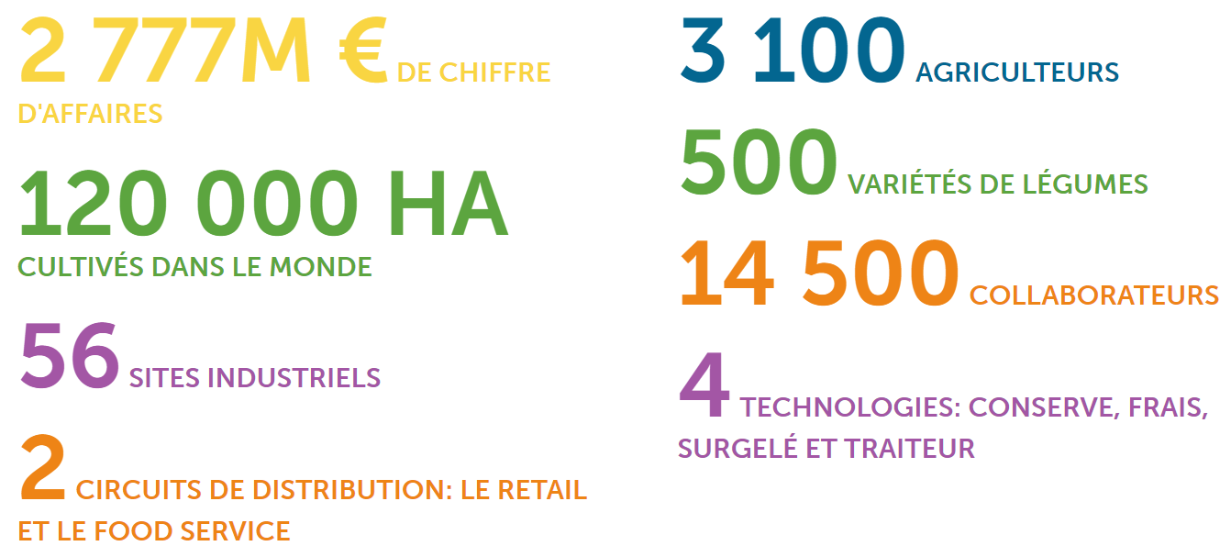
Le groupe BONDUELLE
BONDUELLE ENTREPRISE
FAMILIALE FRANÇAISE
DEPUIS + DE 160 ANS
expert du végétal

Slide 3
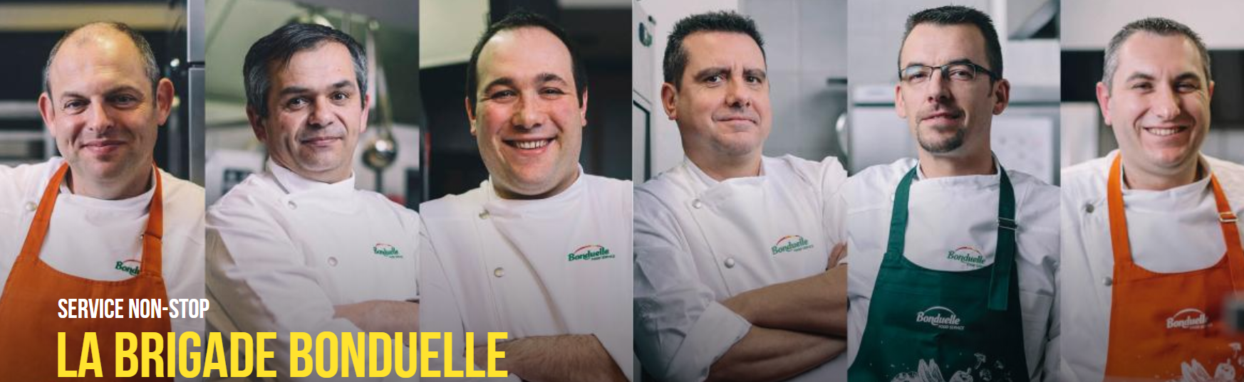
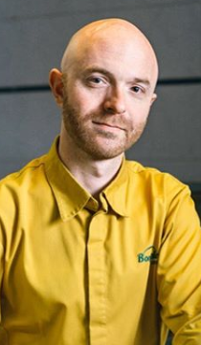

bONDUELLE foodservice
Des conseillers culinaires depuis 50 ans pour vous accompagner sur le terrain
1600 familles d’agriculteurs partenaires en France, sur l’ensemble de l’hexagone

Slide 4







Engagements de marque BFS
bien cultiver
bien nourrir
Nous favorisons l’origine France en respectant les saisons
Nous nous engageons à réduire les additifs dans nos recettes
Nous proposons toujours plus de produits issus de l’agriculture biologique
Nous encourageons la réduction des pesticides
Nous nous engageons pour des emballages plus respectueux de la planète
Nous aidons à la sauvegarde de la biodiversité en préservant les insectes pollinisateurs
Nous accompagnons les chefs à passer au végétal

